Slide 1
SMOTE ALGORİTMASI SVM ALGORİTMASI PCA ALGORİTMASI
Hilal BORAZAN - 14010011001
Yasin ELMAS - 14010011021
Ayşenur TARTAN-14010011033

Slide 2
SMOTE ALGORİTMASI

Slide 3
SMOTE (Synthetic Minority Over-sampling Technique)
Verilen bir sınıfın gerçek bir nesnesi ve en yakın komşularından biri (aynı sınıftan) arasında sentetik satırlar oluşturur. Daha sonra bu iki nesne arasındaki çizgi boyunca bir nokta seçer ve rastgele seçilen bu noktaya dayanarak yeni nesnenin niteliklerini (hücre değerleri) belirler.

Slide 4
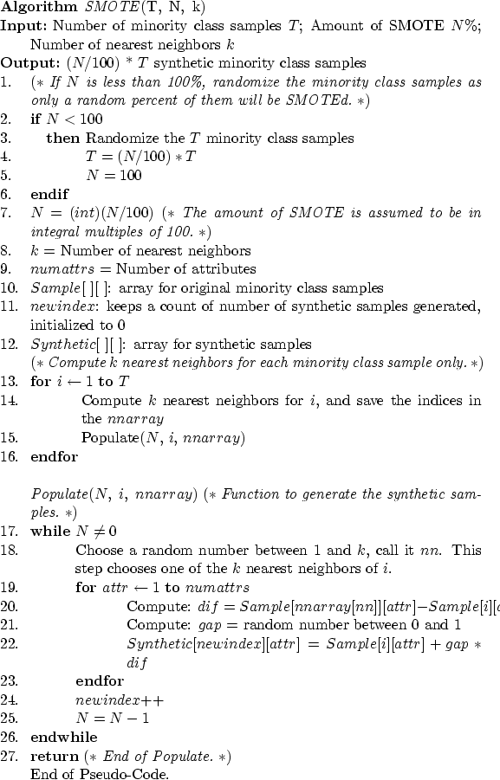

Slide 5
Örnek (6,4) kümesini alalım ve en yakın komşusu olsun (4,3).
(6,4) k-en yakın komşuların tanımlandığı örneklemdir.
(4,3) k-en yakın komşularından biridir.
f1_1 = 6 f2_1 = 4 f2_1 - f1_1 = -2
f1_2 = 4 f2_2 = 3 f2_2 - f1_2 = -1
Yeni örnekler şu şekilde oluşturulacak:
(f1 ', f2') = (6,4) + rand (0-1) * (-2, -1)
rand (0-1) 0 ile 1 arasında bir rasgele sayı üretir.

Slide 6
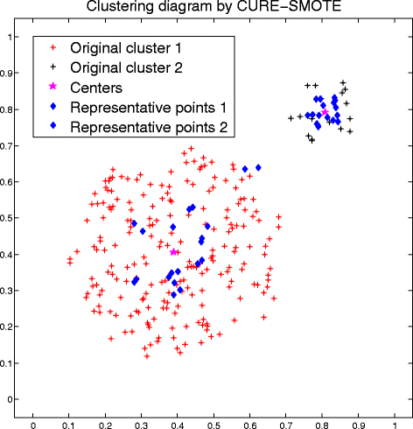
Smote algoritması ile veri kümeleri sentetik veri artırım daha dengeli hale getirilir.

Slide 7
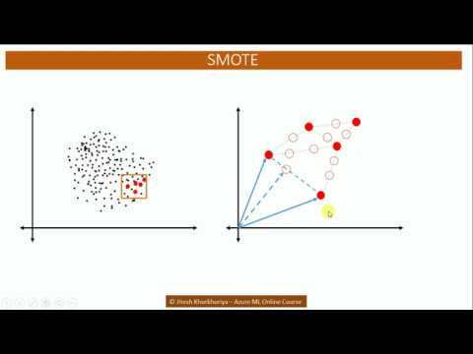

Slide 8
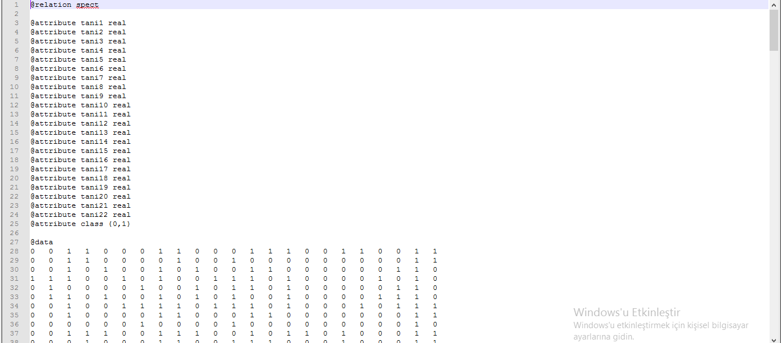
Veri Kümesi

Slide 9
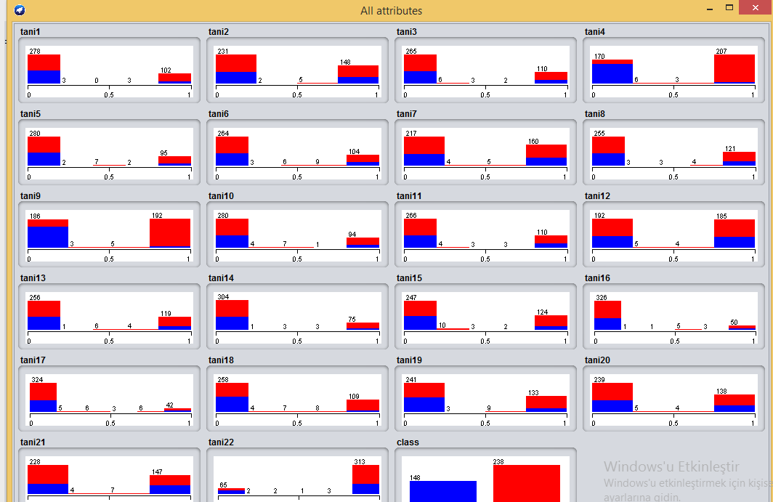

Slide 10
Sınıflandırma
Amaç nedir?
Veriyi sadeleştirmek
Veri üzerinde tahmin yapmak
Uygulama alanları ?
Yüz Tanıma
Karakter tanıma
El yazısı tanıma
Tıbbi tahminler
Zaman serileri tahmini

Slide 11
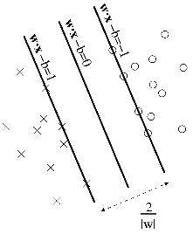
SVM (Support Vector Machine, Destekçi Vektör Makinesi)
Sınıflandırma (Classification) konusunda kullanılan oldukça etkili ve basit yöntemlerden birisidir. Sınıflandırma için bir düzlemde bulunan iki grup arasında bir sınır çizilerek iki grubu ayırmak mümkündür. Bu sınırın çizileceği yer ise iki grubun da üyelerine en uzak olan yer olmalıdır. İşte SVM bu sınırın nasıl çizileceğini belirler.
Bu işlemin yapılması için iki gruba da yakın ve birbirine paralel iki sınır çizgisi çizilir ve bu sınır çizgileri birbirine yaklaştırılarak ortak sınır çizgisi üretilir. Örneğin aşağıdaki şekildeki iki grubu ele alalım:

Slide 12

Bu şekilde iki grup iki boyutlu bir düzlem üzerinde gösterilmiştir. Bu düzlemi ve boyutları birer özellik olarak düşünmek mümkündür. Yani basit anlamda sisteme giren her girdinin (input) bir özellik çıkarımı (feature extraction) yapılmış ve sonuçta bu iki boyutlu düzlemde her girdiyi gösteren farklı bir nokta elde edilmiştir. Bu noktaların sınıflandırılması demek, çıkarılmış olan özelliklere göre girdilerin sınıflanması demektir.
Yukarıda her iki sınıf arasında oluşan aralığa tolerans (offset) demek mümkündür. Bu düzlemdeki her bir noktanın tanımı aşağıdaki gösterim ile yapılabilir:
Yukarıdaki gösterimi şu şekilde okumak mümkündür. Her x,c ikilisi için X vektör uzayımızdaki bir nokta ve c ise bu noktanın -1 veya +1 olduğunu gösteren değeridir. Bu noktalar kümesi i= 1 ‘den n’e kadar gitmektedir.
Yani bu gösterim bir önceki şekilde olan noktaları ifade etmektedir.
Bu gösterimin bir aşırı düzlem (hyperplane) üzerinde olduğunu düşünürsek. Bu gösterimdeki her noktanın :
wx – b = 0
denklemi ile ifade edilmesi mümkündür. Buradaki w aşırıdüzleme dik olan normal vektörü ve x noktanın değişen parametresi ve b ise kayma oranıdır. Bu denklemi kalsik ax+b doğru denklemine benzetmek mümkündür.
Yine yukarıdaki denkleme göre b/||w|| değeri bize iki grup arasındaki mesafe farkını verir. Bu mesafe farkına daha önce tolerans (offset) ismini de vermiştik. Bu mesafe farkı denklemine göre mesafeyi en yüksek değere çıkarmak için yukarıdaki ilk şekilde gösterilen 0, -1 ve +1 değerlerine sahip 3 doğruyu veren denklemde 2/||w|| formülü kullanılmıştır. Yani doğrular arası mesafe 2 birim olarak belirlenmiştir.
Bu denkleme göre elde edilen iki doğru denklemi:
wx – b = -1
wx + b = 1
olarak bulunmuştur. Aslında bu denklemler doğruların kaydırılması sonucunda elde edilen en yüksek değerlerin bulunması işleminin bir sonucudur. Aynı zamanda bu denklemlerle problemin doğrusal ayrılabilir (linearly seperable) olduğu da kabul edilmiş olur.

Slide 13
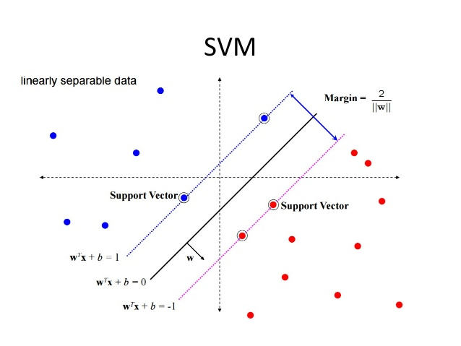

Slide 14
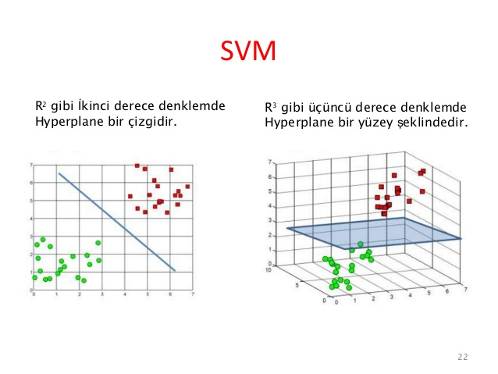

Slide 15
Avantajları
Destek vektör makineleri(svm)
• Global minimum
• Overfitting sorununun olmaması.
• Yüksek Doğruluk
Yapay sinir ağları(ann)
• Local minimum
• Cross validation uygulanmadıkça ANN overfit yapabilir. • SVM’ye göre biraz daha az doğruluk

Slide 16
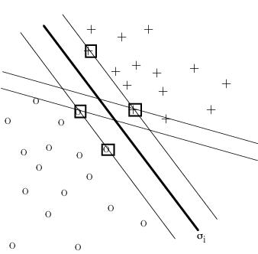
Tahmin edileceği üzere iki grup arasındaki aşırıdüzlemin (hyperplane) tek yönlü olması mümkün değildir. Aşağıda bu duruma bir örnek gösterilmiştir:
Yukarıdaki şekilde iki farklı hiperdüzlem (aşırı düzlem) olasılığı bulunmasına karşılık SVM yönteminde bu olasılıklardan en büyük toleransa (offset) sahip olanı alınır.

Slide 17
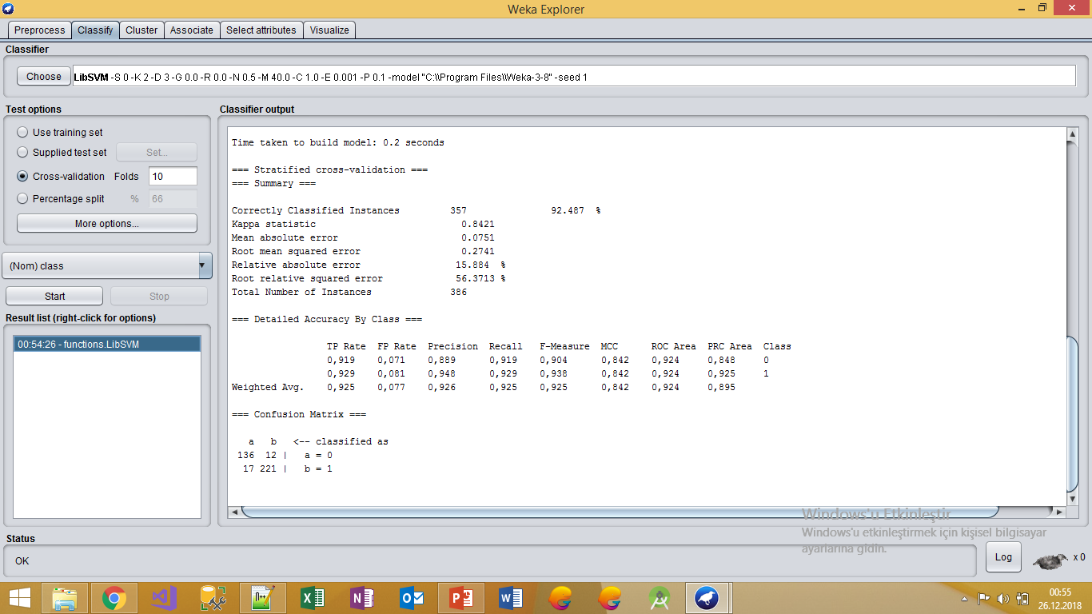

Slide 18
PCA
Principal Component Analysis

Slide 19
Principal Component Analysis (PCA)
Temel Bileşen Analizi
Bilgisayar bilimlerinde boyut indirmeye yarayan bir yöntemdir. Kısaca iki bilgi arasında bir bağlantı varsa bu bağlantı sayesinde iki veriden birisini tutmak ve bağlantıyı tutmak iki bilginin de geri bulunabilmesini sağlar. Kısaca PCA olarak da ifade edilen bu terime göre bir veri kümesinin (veri matrisinin , data matrix) kovaryans matrisinin (covariance matrix) veya tekil değer çıkarımının (singular value decomposition) yöntemi ile elde edilen basitleştirilmiş halidir.

Slide 20
Kullanımı
Birden fazla boyutun birbiri ile ilişkisi olup olmadığını anlamak için kullanılabilir. Örneğin bir ülkedeki gelir seviyesi, ortalama maaşlar, ev kiraları gibi çok sayıda verinin toplanarak veri madenciliğinde kullanılması mümkündür. Bu veriler üzerinden ülke ile ilgili sonuçlara da ulaşılabilir ancak bütün bu verileri etkileyen daha derinde bazı parametreler bulunabilir. Örneğin eğitim seviyesi, ülkenin ticaret hacmi vs. gibi ve bu temel bileşenlere (principle components) bakılması sayesinde bu temel bileşenlerin etkilediği daha yüzeysel parametrelere bakılması gereksiz hale getirilmiş, veri analizi basitleştirilmiş ve sonuç ile etkiler arasındaki ilişki daha net anlaşılmış olur.

Slide 21
PCA veri kümelerini sadeleştirmenin yanında verilerin birbiri ile olan ilişkisini de ortaya koyabileceği için verilerin sonuca etkilerinin ağırlıklarının hesaplanması için de kullanılabilir.

Slide 22
Evaluator: weka.attributeSelection.PrincipalComponents -R 0.95 -A 5
Search: weka.attributeSelection.Ranker -T -1.7976931348623157E308 -N -1
Relation: spect-weka.filters.supervised.instance.SMOTE-C0-K5-P100.0-S1
Instances: 386
Attributes: 23
tani1
tani2
tani3
tani4
tani5
tani6
tani7
tani8
tani9
tani10
tani11
tani12
tani13
tani14
tani15
tani16
tani17
tani18
tani19
tani20
tani21
tani22
class
Evaluation mode: evaluate on all training data

Slide 23
=== Attribute Selection on all input data ===
Search Method:
Attribute ranking.
Attribute Evaluator (unsupervised):
Principal Components Attribute Transformer
Correlation matrix
1 0.24 0.01 0.21 0.49 0.61 0.07 0 0.22 0.38 0.58 0.13 -0.06 0.08 0.28 0.31 0.19 0.22 0.25 0.2 0.14 0.21
0.24 1 0.34 0.06 0.05 0.2 0.62 0.24 0.04 0.02 0.29 0.64 0.21 0.33 0.31 0.08 0.3 0.03 0.27 0.56 0.32 0.21
0.01 0.34 1 0.01 0.05 0.02 0.25 0.62 0.07 0.04 0.09 0.22 0.49 0.54 0.39 0.04 0.17 0.19 0.36 0.26 0.17 0.22
0.21 0.06 0.01 1 0.22 0.1 -0 0.14 0.69 0.14 0.04 -0.01 0.11 0.18 0.16 0.04 0.06 0.37 0.24 0.07 -0.12 0.17
0.49 0.05 0.05 0.22 1 0.33 -0.06 0.02 0.19 0.69 0.32 -0.04 -0.03 0.12 0.15 0.34 0.2 0.3 0.14 0.01 0.1 0.21
0.61 0.2 0.02 0.1 0.33 1 0.16 -0.02 0.16 0.33 0.75 0.17 -0.05 0.05 0.13 0.33 0.23 0.07 0.12 0.31 0.25 0.2
0.07 0.62 0.25 -0 -0.06 0.16 1 0.21 -0.02 -0.03 0.21 0.68 0.22 0.3 0.25 0.06 0.18 -0.04 0.19 0.52 0.28 0.26
0 0.24 0.62 0.14 0.02 -0.02 0.21 1 0.15 -0 0 0.14 0.71 0.55 0.35 -0.06 0.05 0.26 0.3 0.16 0.06 0.15
0.22 0.04 0.07 0.69 0.19 0.16 -0.02 0.15 1 0.16 0.08 0.01 0.09 0.18 0.05 0 0.1 0.43 0.17 0.01 -0.15 0.22
0.38 0.02 0.04 0.14 0.69 0.33 -0.03 -0 0.16 1 0.31 0 -0.01 0.09 0.09 0.31 0.2 0.27 0.11 0.04 0.09 0.18
0.58 0.29 0.09 0.04 0.32 0.75 0.21 0 0.08 0.31 1 0.27 -0.03 0.03 0.17 0.4 0.34 0.05 0.18 0.37 0.32 0.19
0.13 0.64 0.22 -0.01 -0.04 0.17 0.68 0.14 0.01 0 0.27 1 0.23 0.28 0.23 0.16 0.28 -0.04 0.2 0.56 0.44 0.34
-0.06 0.21 0.49 0.11 -0.03 -0.05 0.22 0.71 0.09 -0.01 -0.03 0.23 1 0.48 0.36 0.02 0.09 0.21 0.29 0.17 0.1 0.18
0.08 0.33 0.54 0.18 0.12 0.05 0.3 0.55 0.18 0.09 0.03 0.28 0.48 1 0.44 0 0.13 0.32 0.38 0.28 0.21 0.19
0.28 0.31 0.39 0.16 0.15 0.13 0.25 0.35 0.05 0.09 0.17 0.23 0.36 0.44 1 0.1 0.19 0.28 0.54 0.26 0.25 0.25
0.31 0.08 0.04 0.04 0.34 0.33 0.06 -0.06 0 0.31 0.4 0.16 0.02 0 0.1 1 0.37 0.07 0.13 0.16 0.19 0.19
0.19 0.3 0.17 0.06 0.2 0.23 0.18 0.05 0.1 0.2 0.34 0.28 0.09 0.13 0.19 0.37 1 0.2 0.17 0.29 0.24 0.2
0.22 0.03 0.19 0.37 0.3 0.07 -0.04 0.26 0.43 0.27 0.05 -0.04 0.21 0.32 0.28 0.07 0.2 1 0.31 -0.08 -0.05 0.15
0.25 0.27 0.36 0.24 0.14 0.12 0.19 0.3 0.17 0.11 0.18 0.2 0.29 0.38 0.54 0.13 0.17 0.31 1 0.21 0.14 0.25
0.2 0.56 0.26 0.07 0.01 0.31 0.52 0.16 0.01 0.04 0.37 0.56 0.17 0.28 0.26 0.16 0.29 -0.08 0.21 1 0.47 0.28
0.14 0.32 0.17 -0.12 0.1 0.25 0.28 0.06 -0.15 0.09 0.32 0.44 0.1 0.21 0.25 0.19 0.24 -0.05 0.14 0.47 1 0.25
0.21 0.21 0.22 0.17 0.21 0.2 0.26 0.15 0.22 0.18 0.19 0.34 0.18 0.19 0.25 0.19 0.2 0.15 0.25 0.28 0.25 1

Slide 24
eigenvalue proportion cumulative
5.42103 0.24641 0.24641 -0.28tani2-0.269tani20-0.262tani12-0.258tani15-0.253tani14...
3.07151 0.13961 0.38602 0.339tani5+0.333tani1+0.323tani6+0.319tani10-0.302tani13...
2.6584 0.12084 0.50686 0.387tani18+0.348tani9+0.341tani4-0.294tani12-0.272tani20...
1.44832 0.06583 0.57269 -0.501tani9-0.492tani4+0.253tani3-0.225tani7-0.224tani12...
1.05546 0.04798 0.62067 -0.431tani17+0.405tani6+0.361tani1+0.315tani11-0.301tani16...
0.95155 0.04325 0.66392 0.556tani19+0.521tani15-0.34tani8-0.267tani13-0.201tani6...
0.91442 0.04156 0.70549 0.56 tani17+0.395tani16-0.389tani10-0.368tani5-0.231tani22...
0.83171 0.03781 0.74329 0.687tani22-0.385tani2+0.263tani21-0.233tani18-0.227tani17...
0.72183 0.03281 0.7761 0.674tani21-0.306tani7-0.304tani16-0.266tani22+0.25 tani14...
0.63133 0.0287 0.8048 0.502tani16+0.404tani4-0.395tani22-0.381tani18-0.303tani17...
0.57186 0.02599 0.83079 0.529tani3-0.465tani18-0.367tani13+0.247tani20-0.243tani12...
0.51239 0.02329 0.85408 -0.44tani14-0.371tani16+0.368tani13+0.344tani17+0.332tani15...
0.47193 0.02145 0.87553 -0.588tani19+0.358tani1+0.343tani15-0.323tani10+0.288tani14...
0.42848 0.01948 0.89501 0.392tani2-0.362tani14-0.359tani20+0.352tani21+0.273tani1...
0.39777 0.01808 0.91309 0.507tani14-0.464tani20-0.453tani18+0.282tani17-0.268tani3...
0.37888 0.01722 0.93031 0.488tani20-0.407tani15+0.312tani1-0.306tani3-0.306tani7...
0.31723 0.01442 0.94473 0.419tani12-0.399tani7-0.369tani5+0.36 tani10+0.312tani9...
0.27976 0.01272 0.95745 -0.623tani2+0.424tani1+0.351tani7-0.211tani6+0.189tani3...

Slide 25
Eigenvectors
V1 V2 V3 V4 V5 V6 V7 V8 V9 V10 V11 V12 V13 V14 V15 V16 V17 V18
-0.2179 0.3325 0.0294 0.0045 0.3606 0.07 -0.0714 -0.06 -0.1226 -0.0825 -0.0988 0.1017 0.3581 0.2731 0.1121 0.3121 0.1678 0.4235 tani1
-0.2799 -0.1227 -0.212 -0.188 0.0163 -0.0417 -0.0768 -0.3849 -0.113 -0.0409 0.1357 0.0791 0.1368 0.3916 -0.0614 0.133 -0.0428 -0.6225 tani2
-0.2338 -0.2579 0.1133 0.2531 0.0317 -0.1731 0.0696 0.0316 -0.0086 -0.1578 0.5289 -0.2343 0.088 0.209 -0.2678 -0.3058 0.1197 0.1891 tani3
-0.1197 0.0881 0.3409 -0.4918 0.0068 0.0081 0.058 0.0591 0.0959 0.4036 0.0828 0.1547 0.0526 -0.0184 -0.0488 -0.1234 -0.2773 -0.1065 tani4
-0.1611 0.3391 0.1746 0.2093 -0.1896 -0.0949 -0.3678 -0.1514 -0.0124 0.1116 0.0986 0.1403 0.097 0.134 0.0646 0.0561 -0.3687 0.133 tani5
-0.2122 0.3232 -0.1094 0.0107 0.4054 -0.2015 0.1074 0.1289 0.0643 -0.1422 -0.0851 -0.1048 -0.0971 -0.2332 0.0796 -0.0938 -0.0476 -0.2111 tani6
-0.2391 -0.1727 -0.2569 -0.2251 -0.0478 -0.1003 -0.17 -0.2069 -0.3056 -0.0142 -0.1981 -0.1111 -0.0758 -0.2503 -0.0235 -0.3057 -0.399 0.3513 tani7
-0.2044 -0.2983 0.2303 0.1923 0.1373 -0.3397 0.0779 0.0734 -0.0338 0.0062 -0.0667 0.1498 -0.0244 0.1361 -0.0478 0.0563 -0.2508 0.0874 tani8
-0.117 0.1036 0.3484 -0.5007 -0.0217 -0.1648 0.1076 0.0967 0.1132 -0.0123 0.1027 -0.0592 -0.0276 0.1223 0.1129 -0.2038 0.3117 0.1358 tani9
-0.1476 0.3189 0.1381 0.2234 -0.2546 -0.1856 -0.3892 -0.1683 -0.0161 0.0819 0.0916 0.1192 -0.3232 -0.2062 -0.0504 -0.1375 0.3598 -0.1233 tani10
-0.2382 0.2979 -0.1684 0.0643 0.3149 -0.1278 0.2116 0.0622 0.0103 -0.1188 -0.003 -0.0373 -0.215 -0.0175 -0.0233 -0.1832 -0.093 -0.1438 tani11
-0.2617 -0.1275 -0.2943 -0.2239 -0.1708 -0.0278 -0.1089 -0.0592 -0.1208 0.0234 -0.2427 -0.0674 -0.0868 0.1737 0.1666 -0.0922 0.419 0.1388 tani12
-0.1935 -0.3019 0.1763 0.1874 0.0094 -0.2672 0.1324 0.172 -0.1025 0.1741 -0.3673 0.3683 -0.1841 0.0173 0.0896 0.1583 0.1503 -0.0701 tani13
-0.2531 -0.2296 0.1741 0.0956 0.0206 -0.0597 -0.1202 -0.1177 0.2501 0.0682 0.0246 -0.4398 0.2881 -0.3618 0.5068 0.1737 0.0211 -0.1326 tani14
-0.2578 -0.111 0.1086 0.1546 0.1752 0.5206 -0.0433 -0.0205 -0.0279 0.054 -0.1027 0.3324 0.3428 -0.2564 -0.1614 -0.4071 0.1693 -0.1002 tani15
-0.1551 0.2526 -0.074 0.2055 -0.3006 0.0061 0.3952 0.1323 -0.3044 0.5017 -0.1196 -0.3712 0.2153 0.0584 -0.1486 0.0031 0.0327 -0.0644 tani16
-0.2038 0.1052 -0.0765 0.037 -0.4307 0.0657 0.56 -0.2268 0.1274 -0.3026 0.163 0.3436 0.0181 -0.1308 0.2815 0.0203 -0.0842 0.1204 tani17
-0.1502 0.0556 0.3874 -0.0423 -0.154 0.1303 0.0643 -0.2328 0.1664 -0.3814 -0.4648 -0.294 -0.0853 0.0247 -0.4532 0.1457 -0.041 -0.035 tani18
-0.2402 -0.074 0.1638 0.0456 0.1413 0.5555 0.0371 -0.0019 -0.2061 0.1155 0.2172 -0.1506 -0.5881 0.1064 0.1927 0.1909 -0.0788 0.0604 tani19
-0.2688 -0.0639 -0.2722 -0.1644 0.0257 -0.0471 -0.0139 0.046 0.2414 0.1907 0.2465 0.1004 -0.0386 -0.3594 -0.464 0.4877 0.1057 0.1741 tani20
-0.2043 -0.0046 -0.2695 0.1218 -0.1246 0.1576 -0.1288 0.2632 0.6739 0.1306 -0.1747 -0.0247 -0.0795 0.3522 0.047 -0.1762 -0.1371 0.0574 tani21
-0.2165 0.0277 0.012 -0.1214 -0.2944 0.081 -0.2312 0.6874 -0.2663 -0.3949 0.0719 0.0169 0.1281 -0.0632 0.0186 0.1308 -0.0995 -0.1715 tani22

Slide 26
Ranked attributes:
0.7536 1 -0.28tani2-0.269tani20-0.262tani12-0.258tani15-0.253tani14...
0.614 2 0.339tani5+0.333tani1+0.323tani6+0.319tani10-0.302tani13...
0.4931 3 0.387tani18+0.348tani9+0.341tani4-0.294tani12-0.272tani20...
0.4273 4 -0.501tani9-0.492tani4+0.253tani3-0.225tani7-0.224tani12...
0.3793 5 -0.431tani17+0.405tani6+0.361tani1+0.315tani11-0.301tani16...
0.3361 6 0.556tani19+0.521tani15-0.34tani8-0.267tani13-0.201tani6...
0.2945 7 0.56 tani17+0.395tani16-0.389tani10-0.368tani5-0.231tani22...
0.2567 8 0.687tani22-0.385tani2+0.263tani21-0.233tani18-0.227tani17...
0.2239 9 0.674tani21-0.306tani7-0.304tani16-0.266tani22+0.25 tani14...
0.1952 10 0.502tani16+0.404tani4-0.395tani22-0.381tani18-0.303tani17...
0.1692 11 0.529tani3-0.465tani18-0.367tani13+0.247tani20-0.243tani12...
0.1459 12 -0.44tani14-0.371tani16+0.368tani13+0.344tani17+0.332tani15...
0.1245 13 -0.588tani19+0.358tani1+0.343tani15-0.323tani10+0.288tani14...
0.105 14 0.392tani2-0.362tani14-0.359tani20+0.352tani21+0.273tani1...
0.0869 15 0.507tani14-0.464tani20-0.453tani18+0.282tani17-0.268tani3...
0.0697 16 0.488tani20-0.407tani15+0.312tani1-0.306tani3-0.306tani7...
0.0553 17 0.419tani12-0.399tani7-0.369tani5+0.36 tani10+0.312tani9...
0.0426 18 -0.623tani2+0.424tani1+0.351tani7-0.211tani6+0.189tani3...
Selected attributes: 1,2,3,4,5,6,7,8,9,10,11,12,13,14,15,16,17,18 : 18

Slide 27
Teşekkür ederiz

